Slide 1
Eiropas kultūras galvaspilsēta 2027 nosaukuma piešķiršanas kārtība
Dace Vilsone, KM valsts sekretāre
Rīga 04.08.2020.

Slide 2

Vēsturisks ieskats
2008. gadā pieteikumus Eiropas kultūras galvaspilsētas 2014 atlasei iesniedza:
Rīga
Cēsis
Jūrmala
Liepāja
Otrajai atlases kārtai tika virzītas:
Rīga
Liepāja
Cēsis
Fināla atlases kārtā 2009.g. Rīga un Ūmeo (Zviedrija) apstiprinātas kā Eiropas kultūras galvaspilsētas 2014.

Slide 3
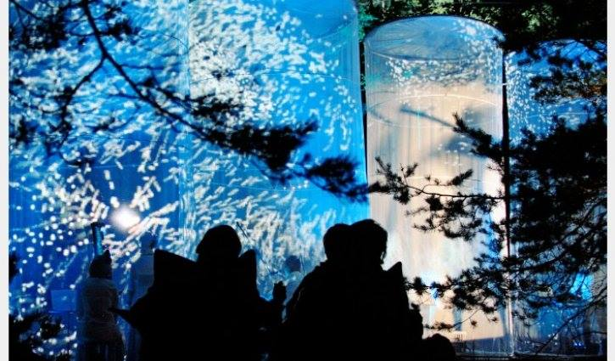
Tiesiskais ietvars
Ministru kabineta 2020.gada 28. jūlija noteikumi „Kārtība, kādā piešķir Eiropas kultūras galvaspilsētas nosaukumu 2027. gadam”;
Eiropas Parlamenta un Padomes 2014.gada 16.aprīļa lēmums par Eiropas Savienības notikumu „Eiropas kultūras galvaspilsēta” no 2020. līdz 2033.gadam;
Eiropas Komisijas vadlīnijas dalībvalstīm, kuras organizē Eiropas kultūras galvaspilsētas atlasi.
Notes:
EKG priekšatlase Latvijā tiek izsludināta saskaņā ar diviem tiesību aktiem:
Ministru kabineta 2020.gada 28. jūlija noteikumu Nr. 464 „Kārtība, kādā piešķir Eiropas kultūras galvas-pilsētas nosaukumu 2027. gadam”;
Eiropas Parlamenta un Padomes 2014.gada 16.aprīļa Lēmums Nr.445/2014/ES, ar ko izveido Eiropas Savienības rīcību „Eiropas kultūras galvaspilsētas” no 2020. līdz 2033.gadam un atceļ Lēmumu Nr.1622/2006/EK.
Vienlaikus KM ievēro arī EK izstrādātos norādījumus dalībvalstīm, lai tiktu nodrošināts korekts atlases process. Eiropas Komisijas nosacījumi, kuri papildus minētajiem tiesību aktiem jāņem vērā pieteikumu iesniedzējiem, tiks publicēti KM tīmekļvietnē sadaļā «Eiropas kultūras galvaspilsēta».

Slide 4
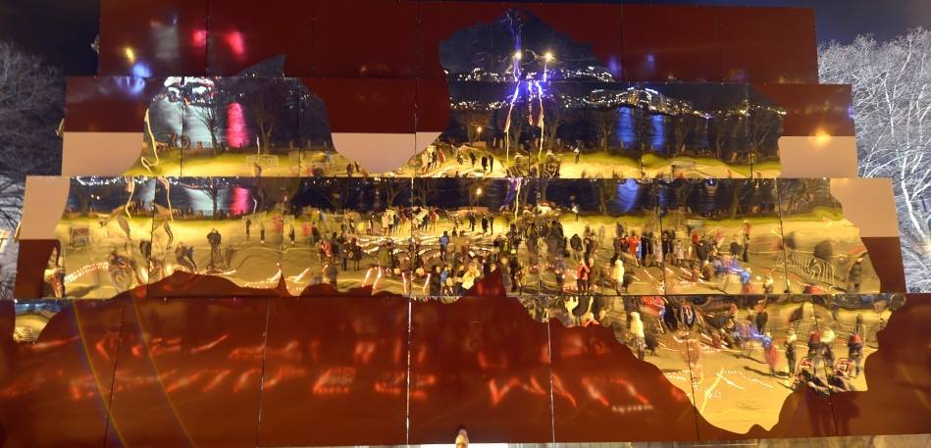
Pieteikumu iesniegšana
Kritēriji:
Ieguldījums ilgtermiņa stratēģijā
Eiropas dimensija
Kultūras un mākslas saturs
Izpildes spēja
Sabiedrības iesaiste
Pārvaldība
Iesniedz:
Latvijas pilsētu vai novadu pašvaldības
Izstrādā:
Eiropas kultūras galvaspilsētas programmu laika posmam no
01.01.2027.-31.12.2027
Notes:
Pieteikumu par pilsētas izvirzīšanu EKG nosaukuma piešķiršanai iesniedz: Latvijas Republikas pilsētas pašvaldība, pilsētas pārvalde, novada pilsētas vai novada pašvaldība.
Pieteikuma iesniedzējs izstrādā Eiropas kultūras galvaspilsētas kultūras programmu kas aptver Eiropas kultūras galvaspilsētas norises gadu laikposmā no 2027. gada 1. janvāra līdz 2027. gada 31. decembrim.
Piešķiršanas kritēriji:
1. ieguldījums ilgtermiņa stratēģijā;
2. Eiropas dimensija;
3. kultūras un mākslas saturs;
4. izpildes spēja;
5. sabiedrības iesaistīšana;
6. pārvaldība.

Slide 5
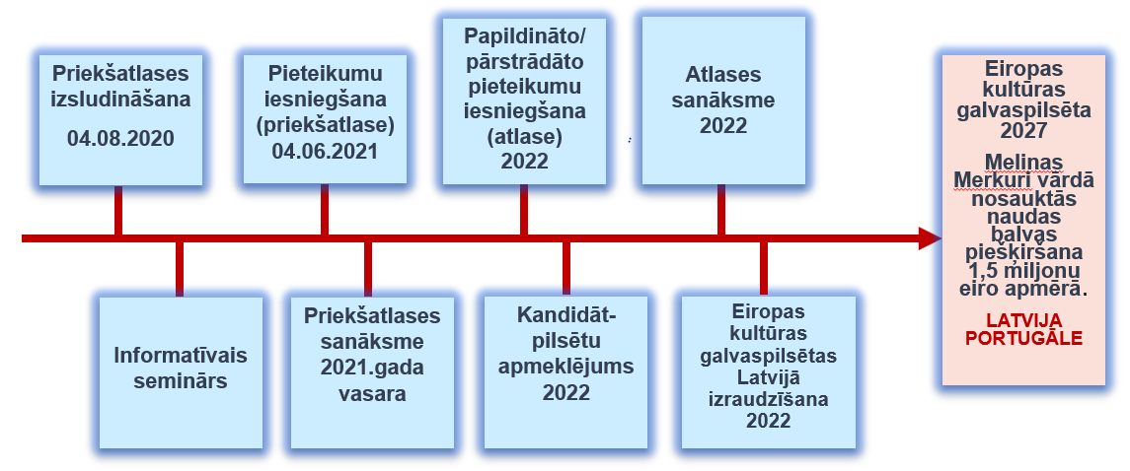
Eiropas kultūras galvaspilsētas nosaukuma piešķiršanas atlases laika grafiks
Notes:
Melinas Merkuri vārdā nosauktā naudas balva paredzēta 1,5 miljoni eiro katrai Eiropas kultūras galvaspilsētai – gan Latvijas, gan Portugāles.

Slide 6

Žūrija
12 eksperti:
10 Eiropas eksperti no:
Eiropas Parlamenta;
Eiropas Komisijas;
Eiropas Padomes;
Eiropas Reģionu komitejas.
2 Latvijas eksperti:
Kultūras ministrijas virzīts pārstāvis;
Nacionālās kultūras padomes virzīts pārstāvis.
Notes:
EKG nosaukuma piešķiršanai saņemtos priekšlikumus vērtēs starptautiska, neatkarīga žūrija. 10 Eiropas eksperti tiek izraudzīti saskaņā ar Lēmumu.
Savukārt MK noteikumi «Kārtība, kādā piešķir Eiropas kultūras galvas-pilsētas nosaukumu 2027. gadam»
noteic, ka Latvija izmantos Lēmumā noteiktās tiesības dalībvalstīm izvēlēties līdz 2 nacionālajiem ekspertiem. Šim nolūkam Kultūras ministrija paredzējusi iespēju gan valsts pārvaldei (KM), gan nozares sabiedriski konsultatīvai padomei tiesības izvirzīt darbam žūrijā pa vienam ekspertam.

Slide 7

Informācija
Informatīvais seminārs plānots septembrī
Papildu informācija:
www.km.gov.lv/lv/kultura/eiropas-kulturas-galvaspilseta
Kultūras ministrija pasts@km.gov.lv
Eiropas Komisijas Izglītības un kultūras ģenerāldirektorāts
EAC-ECOC@ec.europa.eu

Slide 8
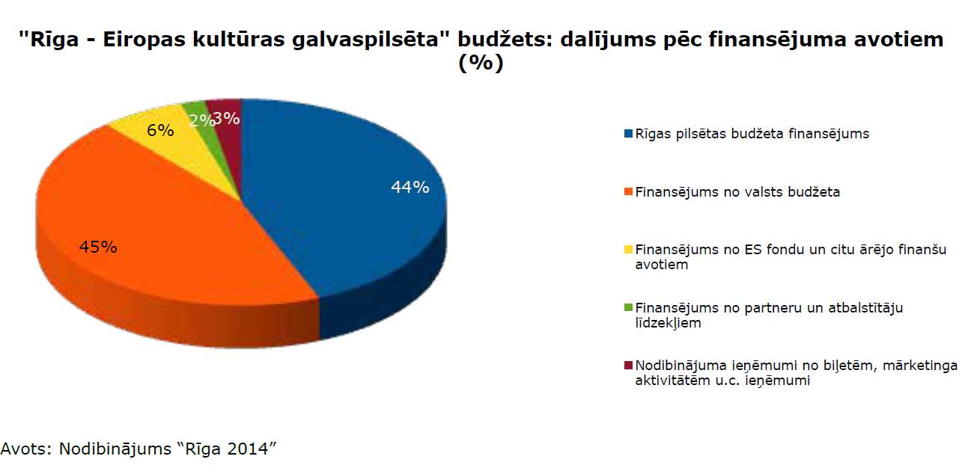
Rīga – Eiropas kultūras galvaspilsēta 2014 budžets
Kopējais budžets 3 gadu periodam (2012-2014) bija
27,3 miljoni eiro

Slide 9
Paldies!
Dace Vilsone, KM valsts sekretāre
04.08.2020, Rīga

